Slide 1

재외동포를 위한 한국어 (영어권)
5-2

Slide 2
UNIT 13
진심을 전하는
방법, 편지
The Method of Conveying Sincerity, Letter

Slide 3
내가 친구들과 연락할 때 자주 사용하는 것은?

Slide 4
교재 124쪽
아래의 퀴즈렛 또는 파워포인트 슬라이드 활용하기
Quizlet : https://quizlet.com/_8bqfk7?x=1jqt&i=2tig8t

Slide 5
엽서 | 편지봉투 | 우편번호
손쉽다 | 편리하다 | 성의가 없다
postcard
envelope
postal code
to be easy
to be convenient
to be half-hearted

Slide 6
안부를 묻다 | 정성을 들이다 | 진심을 전하다
연락이 끊기다 | 소식을 주고받다 | 추억을 되새기다
to ask after
to attend to
to convey sincerity
to lose contract with
to exchange news
to recall memories

Slide 7

교재 125쪽
수빈: 제시카, 너는 한국에 있는 친구들이 보고 싶을 때 어떻게 연락해?
제시카: 예전에는 전화를 많이 했지만 요즘에는 이메일로 안부를 묻곤 해. 시차 때문에 전화를 하기가 쉽지 않거든.
수빈: 그렇구나. 스마트폰 메신저는 사용 안 해?
①
②
③

Slide 8
제시카: 가끔 사용하지. 그런데 아무리 친한 친구라고 해도 아무 때나 메시지를 주고받다가는 서로의 생활에 방해가 될 수 있으니까 조심하게 되더라고.
수빈: 그렇게 생각할 수도 있을 테지만 친구들이 네 소식을 궁금해할 수도 있잖아.
제시카: 그럴 수도 있지. 그래서 나는 특별한 날에는 편지를 써서 보내곤 해.
④
⑤

Slide 9
수빈: 손으로 직접 쓴 편지를?
제시카: 응. 친한 친구들한테는 정성을 들인 편지로 진심을 전하고 싶어서. 생일 같은 날 이메일을 보내는 건 좀 성의가 없어 보이잖아.
수빈: 정말? 나도 앞으로는 특별한 친구한테는 직접 쓴 카드나 엽서를 보내야겠다. 우편으로 엽서나 카드를 받으면 더 반가울 것 같아.
⑥
⑦
⑧
⑨

Slide 10
제시카: 꼭 그렇게 해. 가끔씩 다시 읽어 보면 그때의 추억을 되새길 수 있어서 손으로 쓴 편지는 소중하게 간직하게 되더라고. 아마 친구들도 좋아할 거야.
⑩
⑪

Slide 11
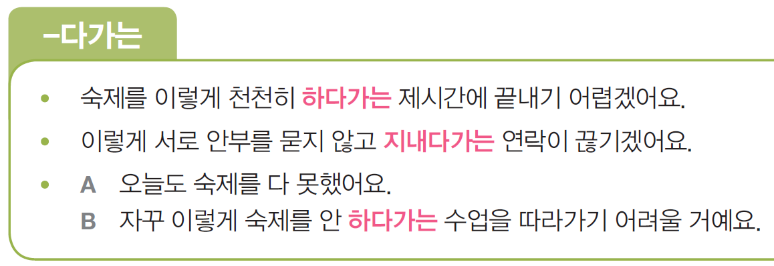
교재 126쪽

Slide 12

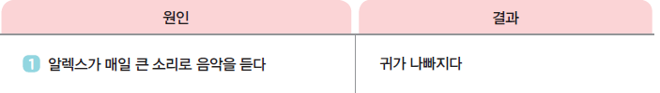
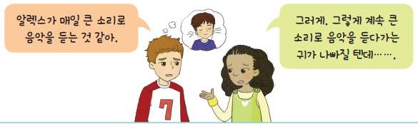

Slide 13
먹다 | 먹다가는
마시다 | 마시다가는
만들다 | 만들다가는

Slide 14
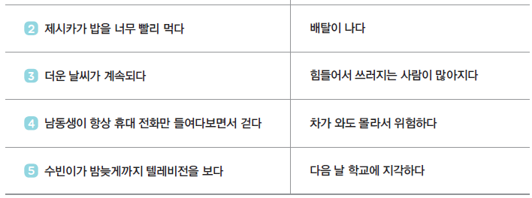
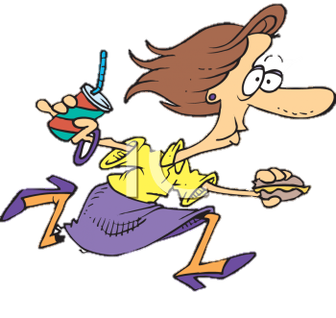
제시카가 밥을 너무 빨리 먹는 것 같아요.
밥을 너무 빨리 먹다가는 배탈이 날 거예요.
http://clipart-library.com/clipart/45997.htm

Slide 15
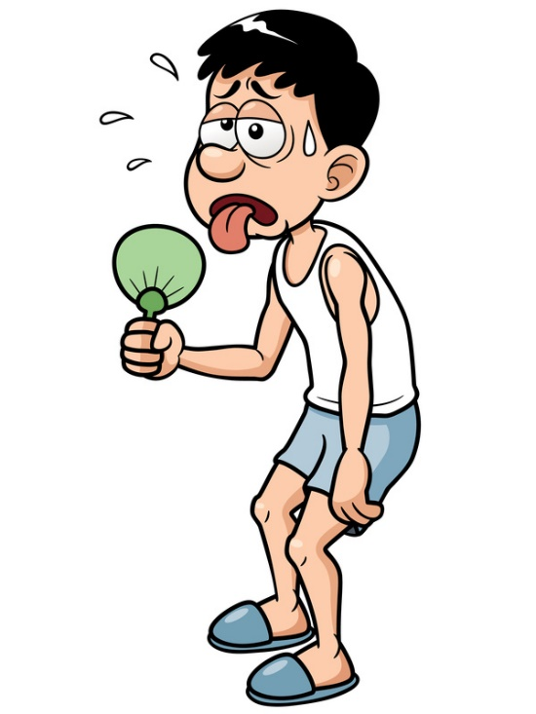
더운 날씨가 계속되는 것 같아요.
더운 날씨가 계속되다가는 힘들어서 쓰러지는 사람이 많아질 거예요.
http://clipart-library.com/clipart/kTKXbXBTj.htm

Slide 16

남동생이 항상 휴대 전화만 들여다보면서 걷는 것 같아.
휴대 전화만 들여다보면서 걷다가는 차가 와도 몰라서 위험할 거야.
https://www.clipart.email/download/11546892.html

Slide 17
수빈이가 밤늦게까지 텔레비전을 보는 것 같아.
밤늦게까지 텔레비전을 보다가는
다음 날 학교에 지각할 거야.

Slide 18
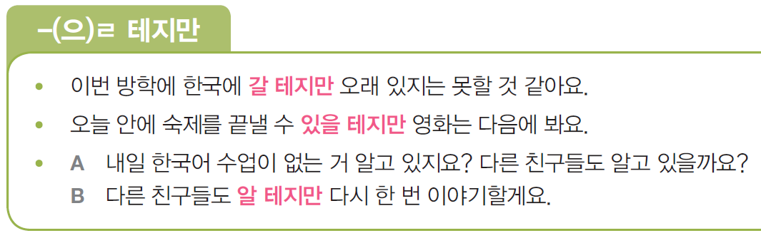
교재 127쪽

Slide 19
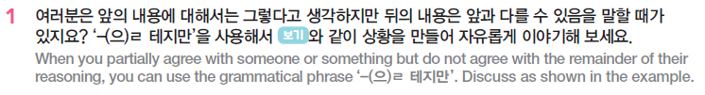

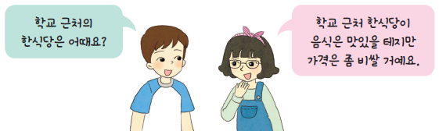

Slide 20
먹다 | 먹을테지만 | 받침 O
마시다 | 마실테지만 | 받침 X
만들다 | 만들테지만 | ㄹ 받침

Slide 21
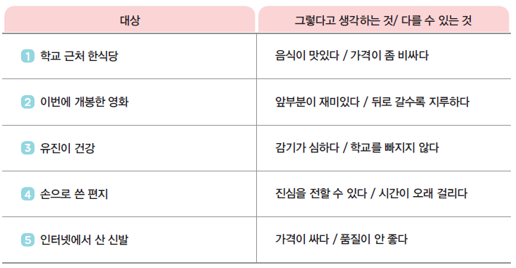
이번에 개봉한 영화가 어때?
앞부분은 재미있을 테지만 뒤로 갈수록 지루할 거야.

Slide 22
유진이 건강은 어때요?
감기가 심할 테지만 학교를 빠지지는 않을 거예요.

Slide 23
손으로 쓴 편지는 어때?
진심을 전할 수 있을 테지만 시간이 오래 걸릴 거야.

Slide 24
인터넷에서 산 신발은 어때요?
가격이 쌀 테지만 품질이 안 좋을 거예요.

Slide 25
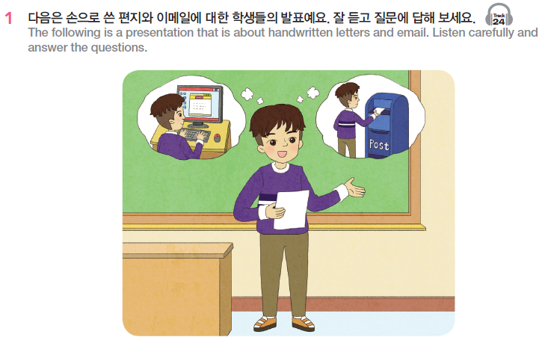
교재 128쪽

Slide 26
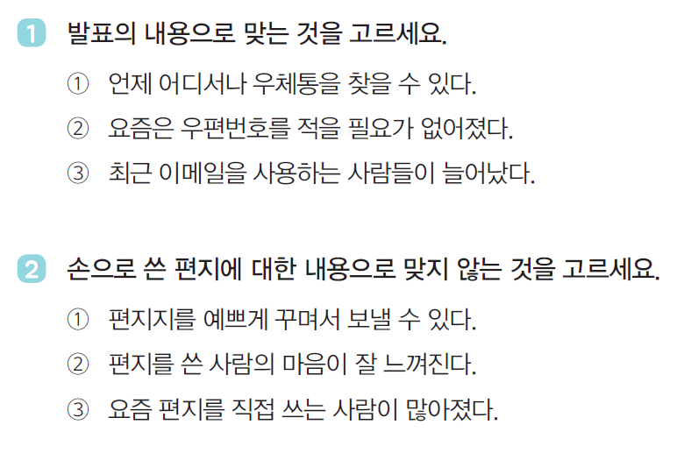

Slide 27
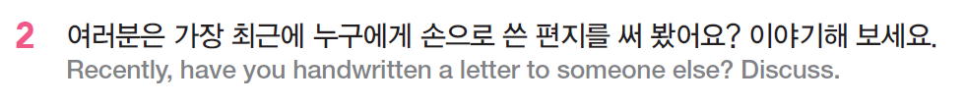
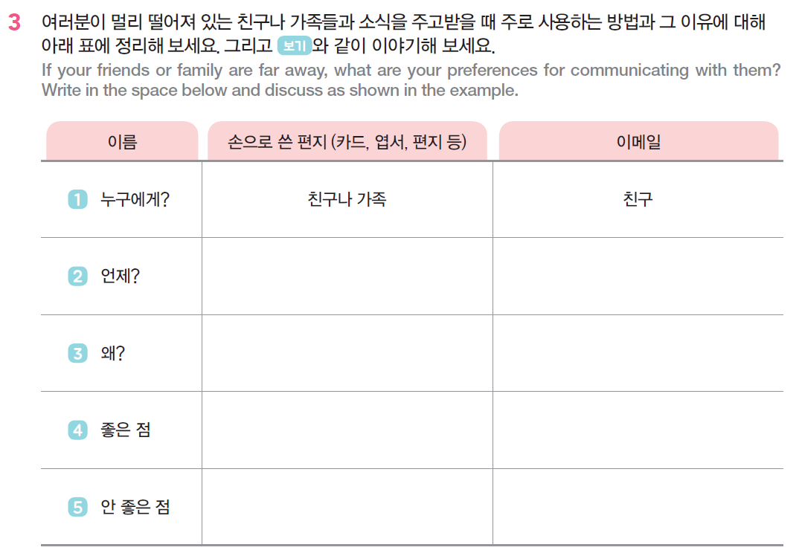

Slide 29
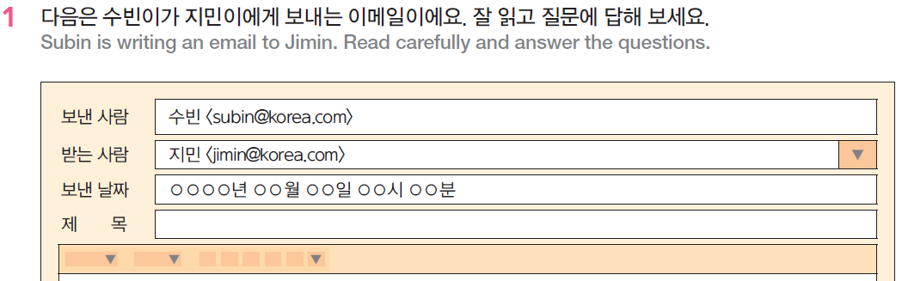
교재 130쪽

Slide 30
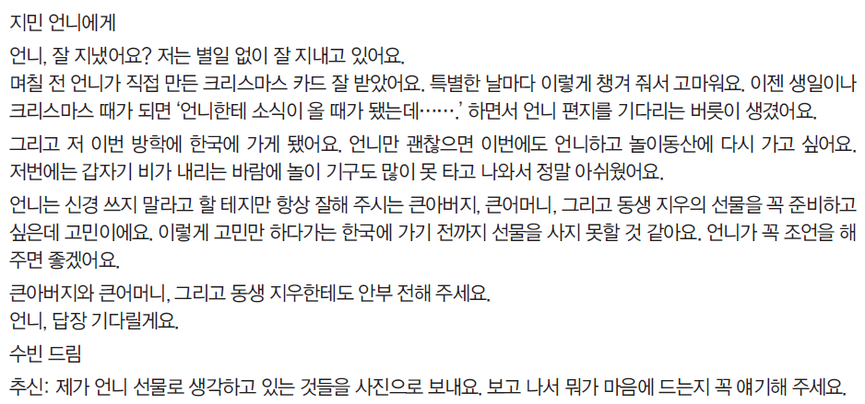

Slide 31
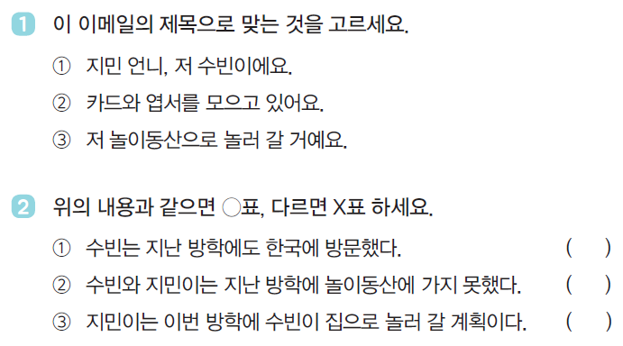
O
X
X

Slide 32
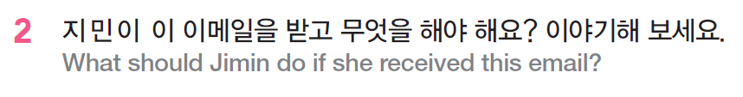
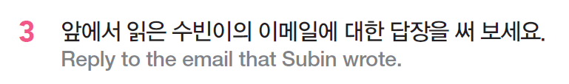

Slide 33
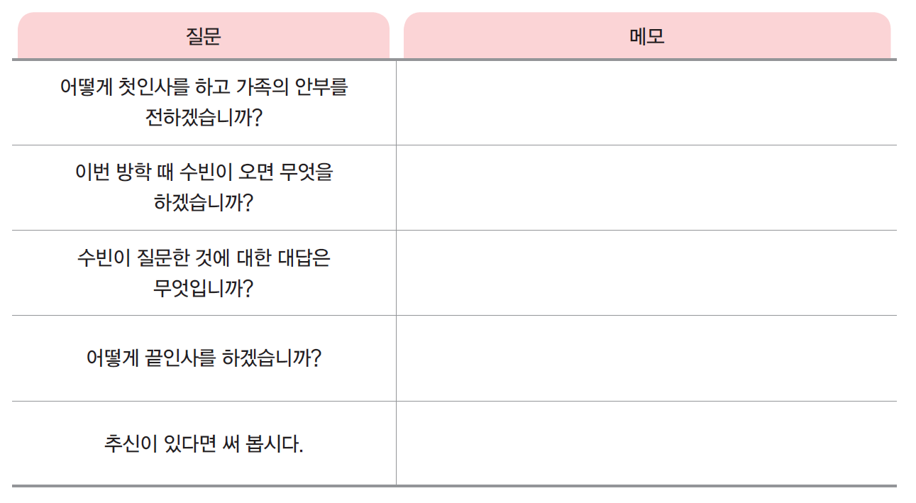

Slide 34

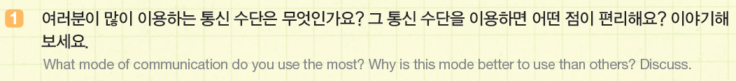
교재 132쪽

Slide 35
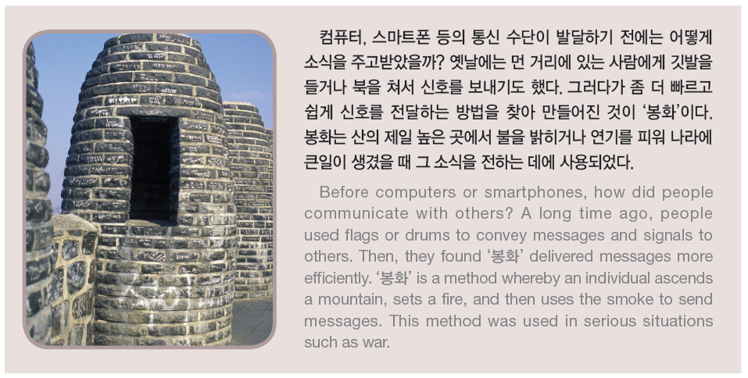

Slide 36
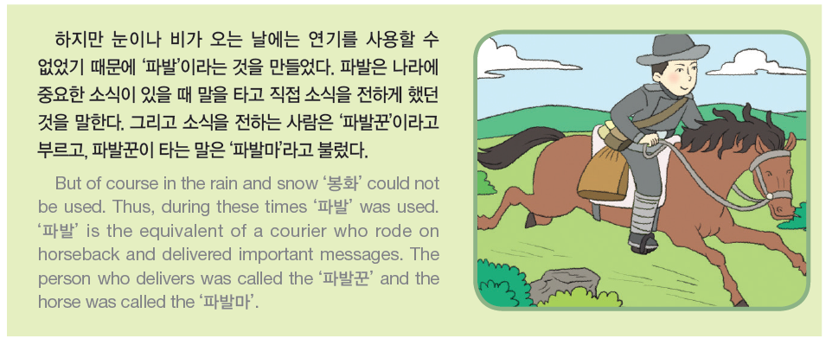

Slide 37
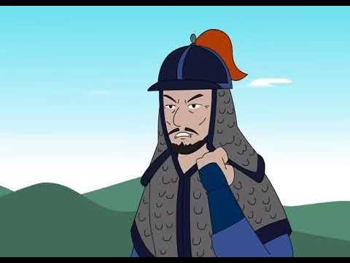
봉화 https://www.youtube.com/watch?v=5qUrIrnTa74

Slide 38


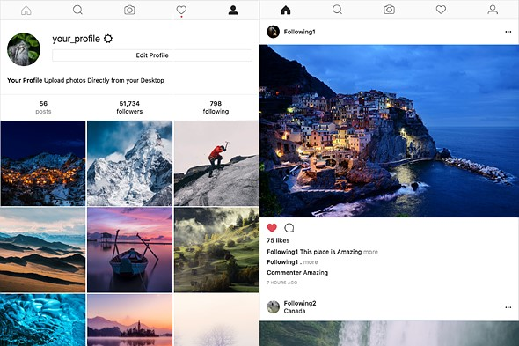


앞으로 우리는 어떻게 연락을 하게 될까?
?
https://www.freepik.com/free-icon/love-postcard_771675.htm#page=1&query=postcard&position=4
https://www.freepik.com/free-icon/document_930068.htm#page=1&query=letter&position=12
https://www.dpreview.com/news/4964221130/this-free-app-finally-lets-you-post-to-instagram-from-your-computer
https://www.freepik.com/free-icon/chat_926069.htm#page=1&query=text%20message&position=6
https://www.freepik.com/free-icon/email_926291.htm#page=1&query=email.&position=12

Slide 39
빙고게임 (Bingo)
준비물: 4X4 빈칸, 영어 단어 뜻을 준비한 20개의 종이
방법
학생들은 종이에 4X4 빈칸을 준비한다.
다음 슬라이드에 준비된 단어 중 15개를 선택해서 쓴다.
나머지 한 칸은 “FREE”로 쓴다.
교사는 영어 단어를 하나씩 골라서 불러 준다.
(예 – ‘to respect’ 를 한국어로 뭐라고 할까요?)
5. 난이도와 시간을 고려해서 빙고 갯수 정하기

Slide 40
엽서 | 카드 | 편지봉투 | 우편번호 | 손쉽다
편리하다 | 간직하다 | 성의가 없다 | 안부를 묻다 | 정성을 들이다
진심을 전하다 | 연락이 끊기다 | 추억을 되새기다 | 인터넷 연결 | 기념일
예전 | 시차 | 생활에 방해가 되다 | 소중하다 | 소식을 주고받다
Notes:
빙고 단어 (학생에게 보여주기)

Slide 41
postcard | to be easy | to ask after | to exchange news | time difference, jet lag
card | to be convenient | to attend to | to recall memories | old days, past
envelope | to treasure | to convey sincerity | Internet connection | to disturb one's life
postal code | to be half-hearted | to lose contact with | anniversary | to be precious
Notes:
빙고 영어 단어 (프린트용)

Slide 42
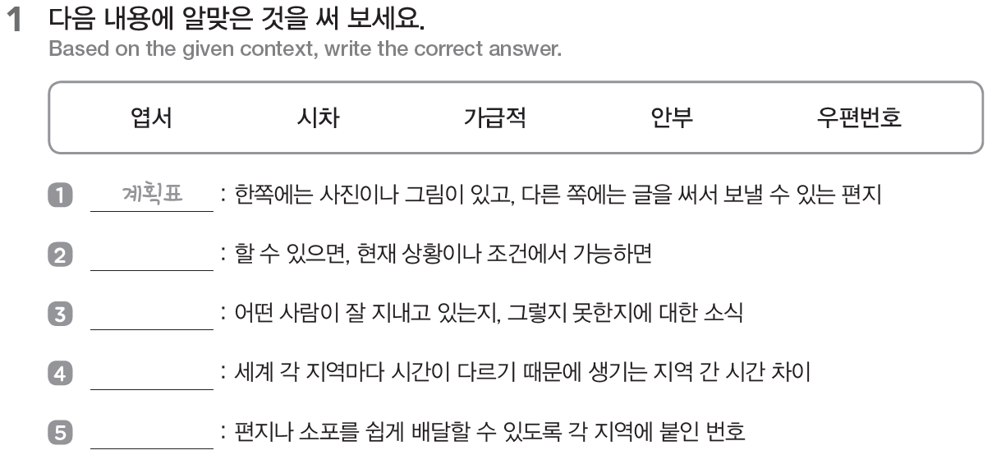
워크북 51-54쪽
가급적
안부
시차
우편번호

Slide 43
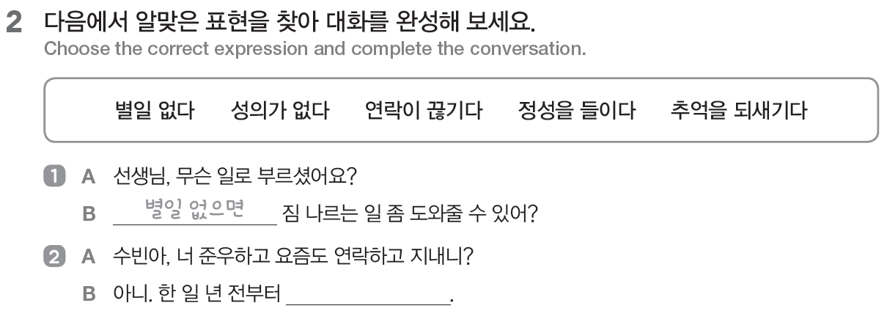
연락이 끊겼어

Slide 44
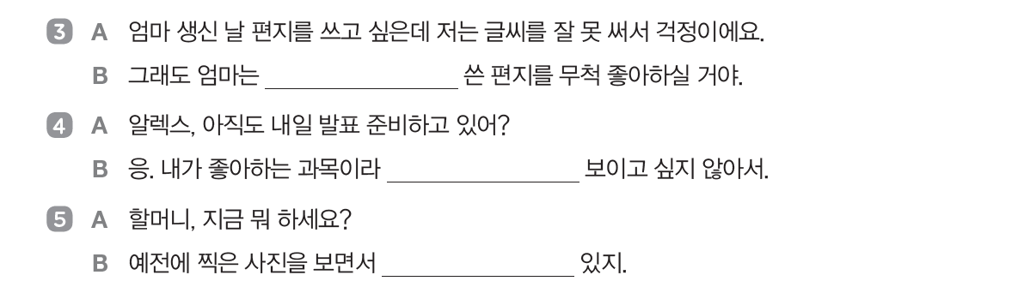
정성을 들여서
성의가 없어
추억을 되새기고

Slide 45

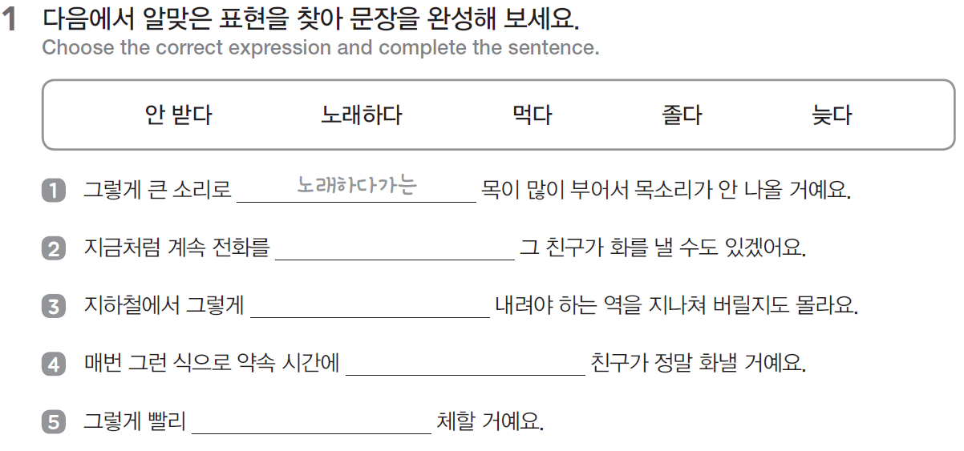
안 받다가는
졸다가는
늦다가는
먹다가는

Slide 46
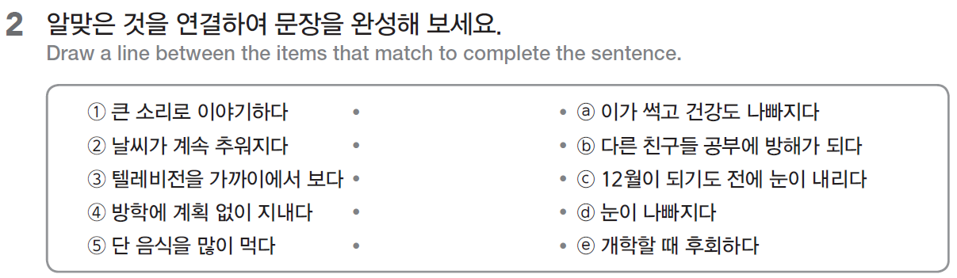

Slide 47
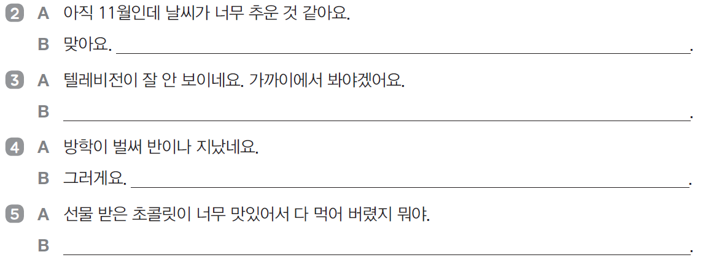
이렇게 날씨가 계속 추워지다가는 12월이 되기도 전에 눈이 내리겠어요
그렇게 텔레비전을 가까이에서 보다가는 눈이 나빠질 거예요
이렇게 방학에 계획 없이 지내다가는 개학할 때 후회할 거예요
그렇게 단 음식을 많이 먹다가는 이가 썩고 건강도 나빠질 거야

Slide 48

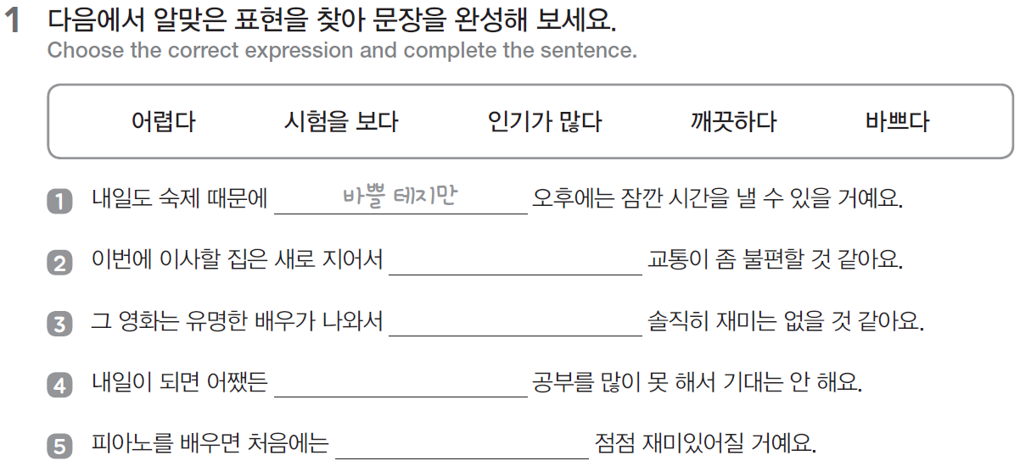
깨끗할 테지만
인기가 많을 테지만
시험을 볼 테지만
어려울 테지만

Slide 49
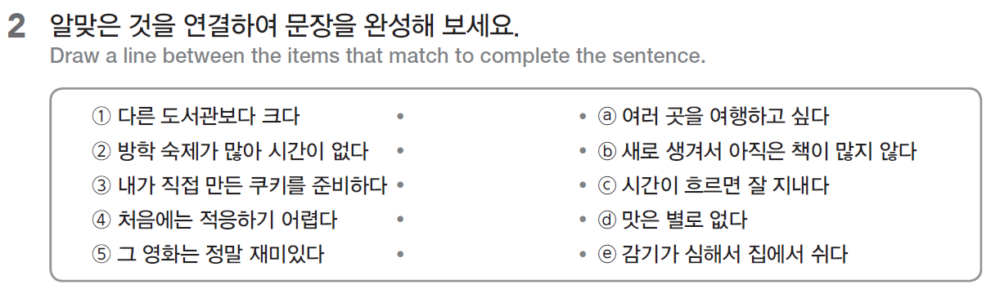

Slide 50
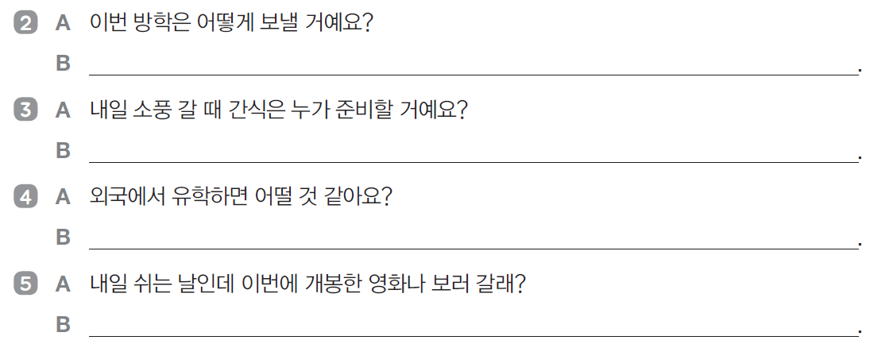
방학 숙제가 많아 시간이 없을 테지만 여러 곳을 여행하고 싶어요
내가 직접 만든 쿠키를 준비할 테지만 맛은 별로 없을 거예요.
처음에는 적응하기 어려울 테지만 시간이 흐르면 잘 지낼 수 있을 것 같아요
그 영화는 정말 재미있을 테지만 감기가 심해서 집에서 쉬어야 해

Slide 51
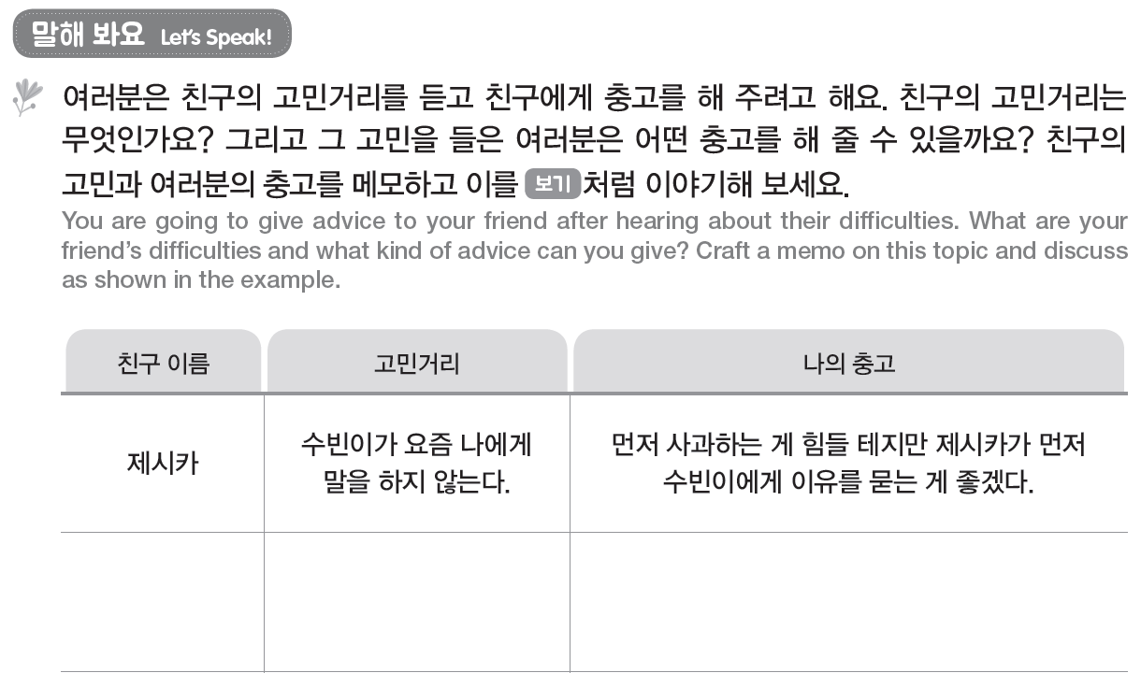

Slide 52
LINGT을 이용한 말하기 숙제
WWW.LINGT.COM 에서 SIGN UP 하기
교사의 방 만들기
녹음, 사진, 영상, 텍스트를 이용한 숙제 제시
교과서 녹음, 의견 말하기 등의 숙제가 가능
링크를 학생에게 제공
총 10개의 말하기 숙제를 무료로 만들 수 있음.

Slide 53

수업이 끝났습니다!

Slide 54
Reference
재외동포를 위한 한국어 5-2 (영어권)
재외동포를 위한 한국어 5-2 (범용)
https://www.youtube.com/watch?v=5qUrIrnTa74
http://clipart-library.com/
https://www.clipart.email/clipart/
https://www.freepik.com/
https://www.dpreview.com/

